Slide 1

2
2
1
LUYỆN TỪ VÀ CÂU

Slide 2






KẾT NỐI
Nêu 1 ví dụ về từ nhiều nghĩa
Đặt câu phân biệt ý nghĩa của từ nhiều nghĩa

Slide 3
2
2
1
LUYỆN TỪ VÀ CÂU
ĐẠI TỪ

Slide 4

1
NHẬN XÉT

Slide 5
I. Nhận xét
1. Các từ in đậm dưới đây được dùng để làm gì?
Hùng nói: “Theo tớ, quý nhất là lúa gạo. Các cậu có thấy ai không ăn mà sống được không?”
Quý và Nam cho là có lí.
b) Chích bông sà xuống vườn cải. Nó tìm bắt sâu bọ.
2. Cách dùng những từ in đậm dưới đây có gì giống cách dùng các từ nêu ở bài tập 1?
a) Tôi rất thích thơ. Em gái tôi cũng vậy.
b) Lúa gạo hay vàng đều rất quý. Thời gian cũng thế. Nhưng quý nhất là người lao động.
*Lưu ý: Xác định từ in đậm thay thế cho từ nào ở cả 2 bài tập?

Slide 6
I. Nhận xét
Danh từ
1. Các từ in đậm dưới đây được dùng để làm gì?
Hùng nói: “Theo tớ, quý nhất là lúa gạo. Các cậu có thấy ai không ăn mà sống được không?”
Quý và Nam cho là có lí.
b) Chích bông sà xuống vườn cải. Nó tìm bắt sâu bọ.
Cụm danh từ
Danh từ
Xưng hô
Tớ, cậu, nó
Thay thế

Slide 7
I. Nhận xét
1. Các từ in đậm dưới đây được dùng để làm gì?
Hùng nói: “Theo tớ, quý nhất là lúa gạo. Các cậu có thấy ai không ăn mà sống được không?”
Quý và Nam cho là có lí.
b) Chích bông sà xuống vườn cải. Nó tìm bắt sâu bọ.
Xưng hô
Tớ, cậu, nó
Danh từ
Cụm danh từ
Đại từ
Thay thế

Slide 8
I. Nhận xét
2. Cách dùng những từ in đậm dưới đây có gì giống cách dùng các từ nêu ở bài tập 1?
a) Tôi rất thích thơ. Em gái tôi cũng vậy.
b) Lúa gạo hay vàng đều rất quý. Thời gian cũng thế. Nhưng quý nhất là người lao động.
Cụm động từ
Tính từ
Cụm động từ
Đại từ
vậy ,thế
Thay thế
Tính từ
Mẹ em có mái tóc đen nhánh.Em cũng thế.

Slide 9
I. Nhận xét
Tớ, cậu, nó,
vậy, thế
Xưng hô
Danh từ
Đại từ
Động từ
Thay thế
Tính từ
Cụm danh từ
Cụm động từ
Cụm tính từ
- Đại từ là từ dùng để xưng hô hay để thay thế danh từ, động từ, tính từ (hoặc cụm danh từ, cụm động từ, cụm tính từ) trong câu
-Đại từ dùng trong câu có tác dụng tránh lặp lại các từ ngữ.

Slide 10
2
GHI NHỚ

Slide 11

GHI NHỚ
Đại từ là từ dùng để xưng hô hay để thay thế danh từ , động từ ,tính từ ( hoặc cụm danh từ ,cụm động từ, cụm tính từ ) trong câu cho khỏi lặp lại các từ ngữ ấy.
此处添加详细文本描述，建议与标题相关并符合整体语言风格，语言描述尽量简洁生动。尽量将每页幻灯片的字数控制在 200字以内。

Slide 12
3
LUYỆN TẬP

Slide 13
Bài 1. Các từ ngữ in đậm trong đoạn thơ sau được dùng để chỉ ai? Những từ ngữ đó được viết hoa nhằm biểu lộ điều gì?
Mình về với Bác đường xuôi
Thưa giùm Việt Bắc không nguôi nhớ Người
Nhớ Ông Cụ mắt sáng ngời
Áo nâu túi vải, đẹp tươi lạ thường!
Nhớ Người những sáng tinh sương
Ung dung yên ngựa trên đường suối reo
Nhớ chân Người bước lên đèo
Người đi, rừng núi trông theo bóng Người.
Tố Hữu

Slide 14
Bài 1.
Việc sử dụng các đại từ này có tác dụng gì ?
Mình về với Bác đường xuôi
Hôm qua, bác Nam sang nhà em chơi.

Slide 15
Bài 1. Các từ ngữ in đậm trong đoạn thơ sau được dùng để chỉ ai? Những từ ngữ đó được viết hoa nhằm biểu lộ điều gì?
Mình về với Bác đường xuôi
Thưa giùm Việt Bắc không nguôi nhớ Người
Nhớ Ông Cụ mắt sáng ngời
Áo nâu túi vải,đẹp tươi lạ thường!
Nhớ Người những sáng tinh sương
Ung dung yên ngựa trên đường suối reo
Nhớ chân Người bước lên đèo
Người đi, rừng núi trông theo bóng Người.
Tố Hữu

Slide 16
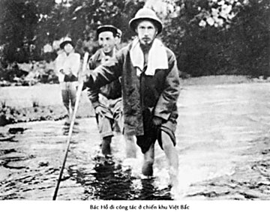
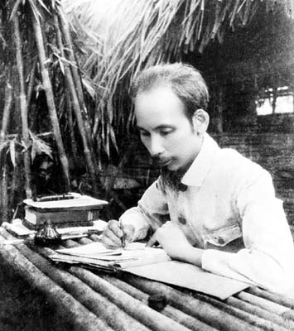
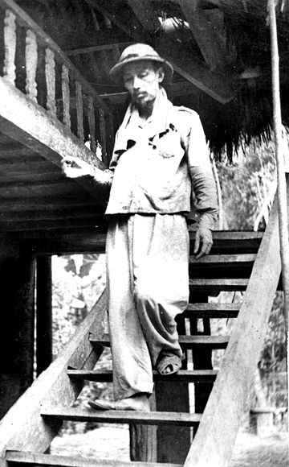
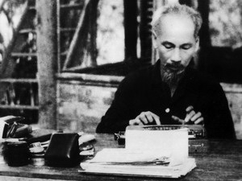
Bác đi công tác ở chiến khu Việt Bắc
Bác làm việc tại căn nhà sàn ở chiến khu Việt Bắc.

Slide 17
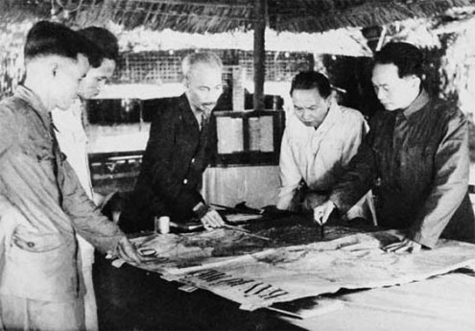
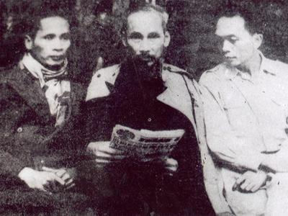
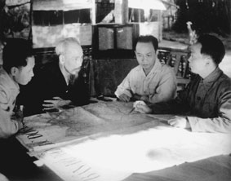
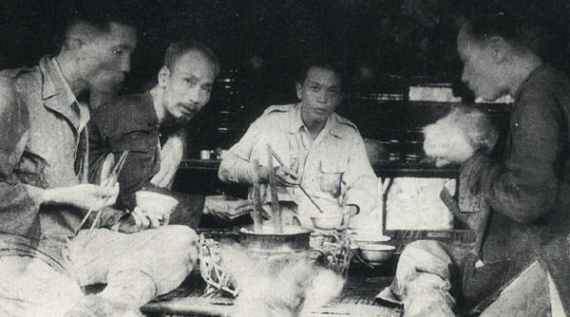
Bác và đồng chí Võ Nguyên Giáp ,Trường Chinh họp tai Việt Bắc để quyết định mở chiến dịch Điện Biên Phủ

Slide 18
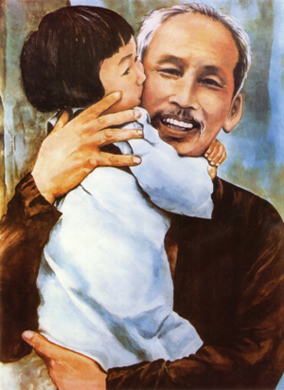
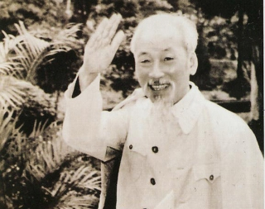
BÁC HỒ

Slide 19
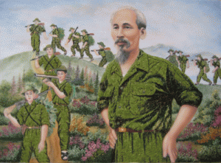
Bài hát: Bác đang cùng chúng cháu hành quân

Slide 20
Để giữ gìn nền độc lập hòa bình của dân tộc mình các em cần làm gì?
BÀI 1

Slide 21
Bài 2. Tìm những đại từ được dùng trong bài ca dao sau:
- Cái cò, cái vạc, cái nông,
Sao mày giẫm lúa nhà ông, hỡi cò?
- Không không, tôi đứng trên bờ,
Mẹ con cái diệc đổ ngờ cho tôi.
Chẳng tin, ông đến mà coi,
Mẹ con nhà nó còn ngồi đây kia.

Slide 22
Nhóm bàn
Bài 2. Tìm những đại từ được dùng trong bài ca dao sau:
- Cái cò, cái vạc, cái nông,
Sao mày giẫm lúa nhà ông, hỡi cò?
- Không không, tôi đứng trên bờ,
Mẹ con cái diệc đổ ngờ cho tôi.
Chẳng tin, ông đến mà coi,
Mẹ con nhà nó còn ngồi đây kia.

Slide 23
TIẾP SỨC ĐỒNG ĐỘI
Bài 2. Tìm những đại từ được dùng trong bài ca dao sau:
- Cái cò, cái vạc, cái nông,
Sao mày giẫm lúa nhà ông, hỡi cò?
- Không không, tôi đứng trên bờ,
Mẹ con cái diệc đổ ngờ cho tôi.
Chẳng tin, ông đến mà coi,
Mẹ con nhà nó còn ngồi đây kia.

Slide 24
Bài 2. Tìm những đại từ được dùng trong bài ca dao sau:
- Cái cò, cái vạc, cái nông,
Sao mày giẫm lúa nhà ông, hỡi cò?
- Không không, tôi đứng trên bờ,
Mẹ con cái diệc đổ ngờ cho tôi.
Chẳng tin, ông đến mà coi,
Mẹ con nhà nó còn ngồi đây kia.
? Bài ca dao là lời đối đáp giữa ai với ai?

Slide 25
Bài 2.
Các đại từ mày,ông ,tôi,nó dùng để làm gì? Chỉ ai?
? Các đại từ mày,ông ,tôi,nó dùng để làm gì ? Chỉ ai?
Người nói ( chủ ruộng) | Người đáp (Cò) | Người được nhắc tới ( diệc )
Ông | mày | nó
 | tôi
? Các đại từ đó được dùng với thái độ như thế nào?
? Bài ca dao muốn khuyên chúng ta điều gì ?

Slide 26
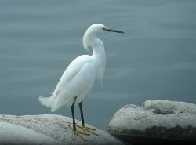
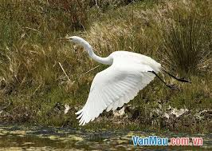
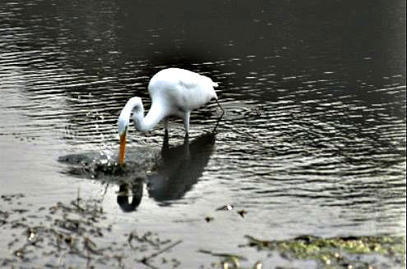
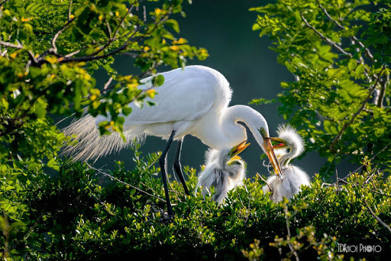
Mày ,tôi
Con cò
Cò là tên gọi chung của một số loài chim Hạc .ăn cá ,ếch ,côn trùng ,giun…

Slide 27
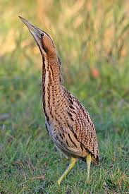
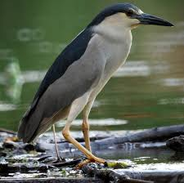
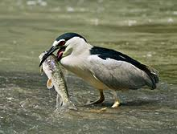
Con vạc

Slide 28
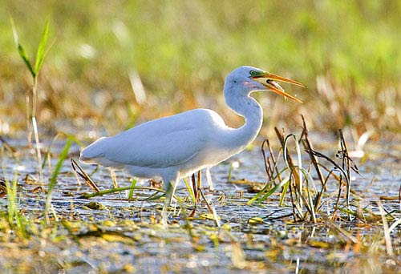
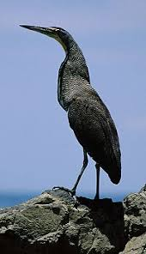
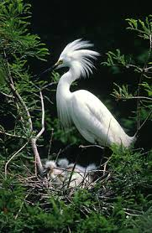
Con diệc ( nó)
Là một loài chim
thuộc họ diệc

Slide 29
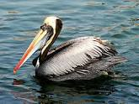
Là một loài chim thuộc họ bồ nông
Con nông

Slide 30
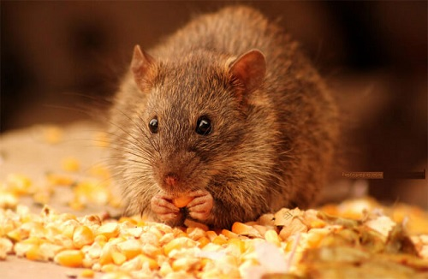
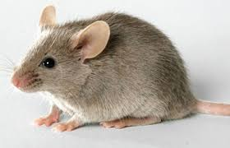
Bài 3. Dùng đại từ ở những chỗ thích hợp để thay thế cho danh từ bị lặp lại nhiều lần trong mẩu chuyện sau:
Con chuột tham lam
(1) Chuột ta gặm vách nhà. (2) Một cái khe hở hiện ra. (3) Chuột chui qua khe và tìm được rất nhiều thức ăn. (4) Là một con chuột tham lam nên chuột ăn nhiều quá, nhiều đến mức bụng chuột phình to ra. (5) Đến sáng, chuột tìm đường trở về ổ, nhưng bụng to quá, chuột không sao lách qua khe hở được.
Theo LÉP TÔN-XTÔI

Slide 31
Bài 3. Dùng đại từ ở những chỗ thích hợp để thay thế cho danh từ bị lặp lại nhiều lần trong mẩu chuyện sau:
Con chuột tham lam
(1) Chuột ta gặm vách nhà.(2) Một cái khe hở hiện ra.
(3) Chuột chui qua khe và tìm được rất nhiều thức ăn (4) Là một con chuột tham lam nên chuột ăn nhiều quá, nhiều đến mức bụng chuột phình to ra. (5) Đến sáng, chuột tìm đường trở về ổ, nhưng bụng to quá, chuột không sao lách qua khe hở được.
Theo LÉP TÔN-XTÔI
nó
nó
nó

Slide 32
Bài 3. Dùng đại từ ở những chỗ thích hợp để thay thế cho danh từ bị lặp lại nhiều lần trong mẩu chuyện sau:
Con chuột tham lam
(1) Chuột ta gặm vách nhà.(2) Một cái khe hở hiện ra.
(3) Chuột chui qua khe và tìm được rất nhiều thức ăn (4) Là một con chuột tham lam nên chuột ăn nhiều quá, nhiều đến mức bụng chuột phình to ra. (5) Đến sáng, chuột tìm đường trở về ổ, nhưng bụng to quá, chuột không sao lách qua khe hở được.
Theo LÉP TÔN-XTÔI
nó
nó
nó
Vậy khi dùng đại từ thay thế em cần lưu ý điều gì?

Slide 33
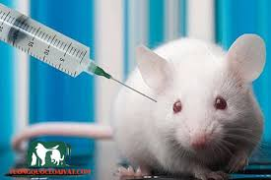
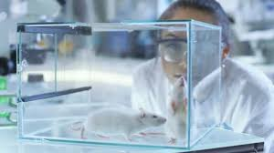
Chuột bạch dùng để thử tác dụng của vác xin ,thuốc chữa bệnh , cảu các tia xạ… thử nghiệm thành công rồi mới đưa vào sử dụng cho con người.

Slide 34
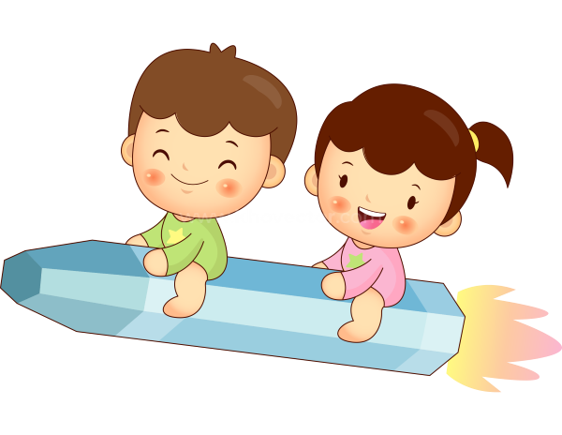


Đại từ là gì?
Đại từ là từ dùng để xưng hô hay để thay thế danh từ, động từ, tính từ (hoặc cụm danh từ, cụm động từ, cụm tính từ) trong câu cho khỏi lặp lại các từ ngữ ấy.

Slide 35
2
2
1
THANK YOU

